Slide 1
Совершенствование комплексных трансформаторных подстанций (КТП) путём применения умных вакуумных выключателей типа BB/TEL
Научно-исследовательский проект
Photo by Charles Forerunner on Unsplash
Notes:
© Copyright Showeet.com – Creative & Free PowerPoint Templates

Slide 2
Умный вакуумный выключатель представляет собой устройство, обеспечивающее автоматическое включение и выключение питания трансформаторов на подстанциях, на основе определенных условий или настроек.
01
Датчики: Умный вакуумный выключатель оснащен датчиком с импульсным выходом.
03
Установка настроек: Пользователь может установить определенные условия или настроить умный вакуумный выключатель с помощью приложения или панели управления.
02
Подключение к сети: Устройство подключается к электрической сети и контролирует электрическое питание устройств, подключенных к нему отправляя сигналы в приложение.
04
Автоматическое управление: Основываясь на заданных условиях или настройках, умный вакуумный выключатель автоматически контролирует питание устройств.
Notes:
© Copyright Showeet.com – Creative & Free PowerPoint Templates

Slide 3
Календарный план проекта
7.09.2023-
21.09.2023
21.09.2023-
19.10.2023
19.10.2023-
02.11.2023
2.11.2023-
16.11.2023
16.11.2023-
2.12.2023
Сбор и обработка информацион-ной базы, анализ рынка
Разработка модели вакуумного выключателя
Внедрение датчика с импульсным выходом
Расчёт стоимости изготовления умного вакуумного выключателя
Разработка приложения для контролирования работы трансформаторов
Notes:
© Copyright Showeet.com – Creative & Free PowerPoint Templates

Slide 4
Цель исследования:
Предотвращение возникновения дуги при разрыве цепи, что является особенно важным в условиях повышенной нагрузки и высоких напряжений.
Внедрение вакуумных выключателей в систему КТП позволит избавится от возникновения коротких замыканий в цепях.
Photo by Charles Forerunner on Unsplash
Notes:
© Copyright Showeet.com – Creative & Free PowerPoint Templates

Slide 5
Типы выключателей:
Вакуумные выключатели с растяжением контактных челюстей: Используются для высоковольтных систем. Контактные челюсти удлинены во время операции для обеспечения эффективного разрыва электрической дуги.
Вакуумные выключатели с поворотной осью: Имеют ось, которая вращается для быстрого разрыва электрической дуги. Обычно применяются в низковольтных системах.
Вакуумные магнитные выключатели: Комбинируют магнитные способности с вакуумными свойствами для эффективного разрыва электрической дуги и изоляции электрического тока.
Вакуумные выключатели с плавным переключением: Обеспечивают плавное разрывание электрической дуги, что помогает предотвратить повреждение оборудования и снизить электрический шум.
Notes:
© Copyright Showeet.com – Creative & Free PowerPoint Templates

Slide 6
Достоинства проекта
Высокая степень надежности
Пожаро- и взрыво
безопасность,
малые эксплуатационные расходы
Высокая коммутационная износостойкость
Простота конструкции, малые размеры
Отсутствие загрязнения окружающей среды
Notes:
© Copyright Showeet.com – Creative & Free PowerPoint Templates

Slide 7

Старооскольский завод элекромонтажных изделий
МУП Рязанские Городские Распределительные Электрические Сети
Потенциальные потребительские сегменты
Photo by rawpixel on Unsplash
Notes:
© Copyright Showeet.com – Creative & Free PowerPoint Templates

Slide 8
Основные конкуренты
Крупные производители ABB, Siemens, Schneider Electric, Eaton и др.
Photo by rawpixel on Unsplash
Notes:
© Copyright Showeet.com – Creative & Free PowerPoint Templates

Slide 9
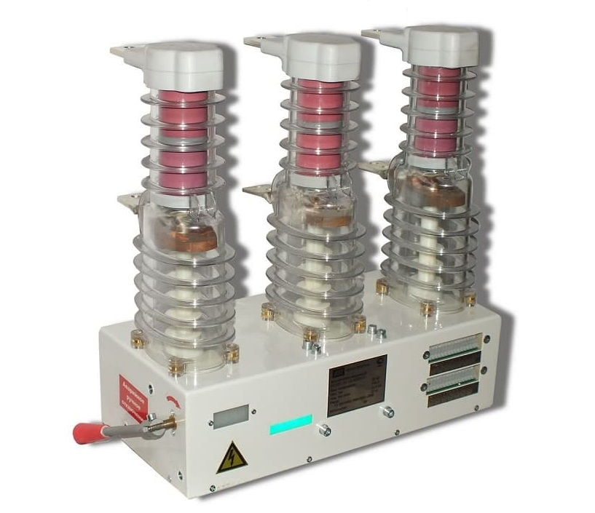
Умные вакуумные выключатели требуют минимального обслуживания и не требуют дополнительных расходов на заправку или замену изоляционного материала. Это делает их экономически эффективными в эксплуатации.
Ценностное предложение
Notes:
© Copyright Showeet.com – Creative & Free PowerPoint Templates

Slide 10
Проект находится на стадии разработки, сбора и обработки информационной базы.
Notes:
© Copyright Showeet.com – Creative & Free PowerPoint Templates

Slide 11





Состав команды:
Абанин Егор
(лидер проекта)
Таранова
Карина
Сухарева
Дарья
Гришина
Софья
Notes:
© Copyright Showeet.com – Creative & Free PowerPoint Templates

